Slide 1
A projekt csapatának összeállítása
Készítette: Szentirmai Róbert
(minden jog fenntartva)

Slide 2
Munkacsapat
Szűkebben vett értelemben munkacsapatnak nevezzük a programban azon erőforrások halmazát, melyeket igénybe vehetünk a projekt során.

Slide 3
A munkacsapat tárolási helye
Az adott projektfájlban
  Nem tudni, túlterheltek-e az egyes erőforrások?
  Ugyanannak a feladatnak (nyilvántartás) az elvégzése újra és újra.
Közös erőforráskészlet-fájlban
  Akkor jó, ha nincs projektszerver
  Nincsenek jogosultságok, így használata nagy figyelmet igényel
  Összesíthetők általa a projektek terhelési adatai
A projektszerveren
  Ez a legjobb megoldás.
  Karbantartása központi, jogosultságfüggő feladat.
  Active Directory csoportokkal való kapcsolat.
  Látszanak a vállalati szintű összesített terhelési adatok.

Slide 4
Munkacsapat összeállítása egyedi projekt esetén
Nézet (View) menü, Erőforrás lap (Resource Sheet)
Erőforrások hozzárendelése (Assign Resources) ablak
A tevékenység adatlapjának Erőforrás (Resource) fülén
Osztott ablaktáblában alul
Stb.

Slide 5
Figyelem!
Erőforrások közvetlen felvételére projektszerver alkalmazása esetén is van mód.
A helyben rögzített erőforrások úgynevezett helyi erőforrások lesznek. Ne használjunk ilyeneket a már felvett vállalatiak helyett!
Vannak esetek, amikor a helyi erőforrások létrehozása indokolt, ez azonban csak az egyedi, soha, sehol másutt fel nem használt, zömmel anyag vagy költség típusú erőforrásokra vonatkozik.

Slide 6
Munkacsapat összeállítása erőforráskészlet-fájlok esetén
Meg kell nyitni a tervezőeszközben az erőforráskészlet-fájlt, és a megosztásban szereplő többi projektet is.
Minden projektben: Eszközök (Tools) menü, Erőforrás-megosztás (Resource Sharing), Erőforrások megosztása (Share Resources) ablakban az Erőforrások használata (Use resources From) mezőbe kerüljön a készlet neve.
Beállítható, hogy erőforrás-konfliktus esetén A készlet beállításai érvényesek (Pool takes precedence), vagy A megosztó beállításai érvényesek (Sharer takes precedence) opció felel-e meg nekünk.

Slide 7
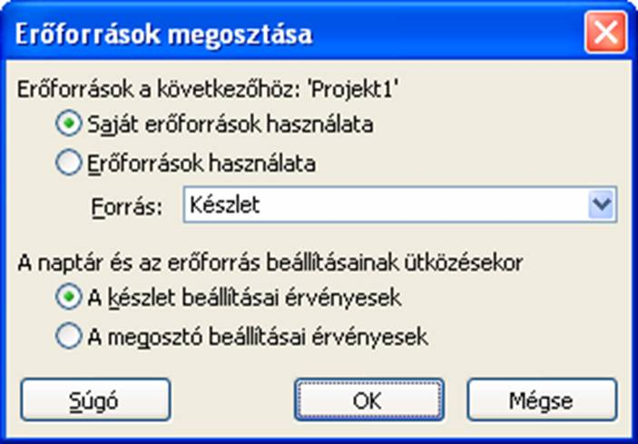
Megosztás ablak

Slide 8
A megosztás hatása
Minden projektfájlban megjelenik az összes erőforrás
Név alapján azonosnak veszi az erőforrásokat.
Egymásba másolja a másikból hiányzókat.
Szükségmegoldás azok számára, akik nem rendelkeznek ProjectServer-rel.
Ezt a megoldást nem célszerű a projektszerveres megoldással vegyesen használni!

Slide 9
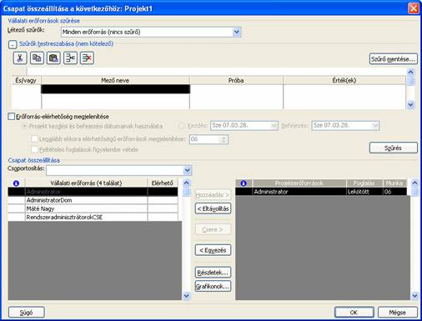
Munkacsapat összeállítása ProjectServer igénybevétele esetén
Eszközök (Tools) menü, Csapat összeállítása a vállalatból (Build Team From Enterprise) funkció.

Slide 10
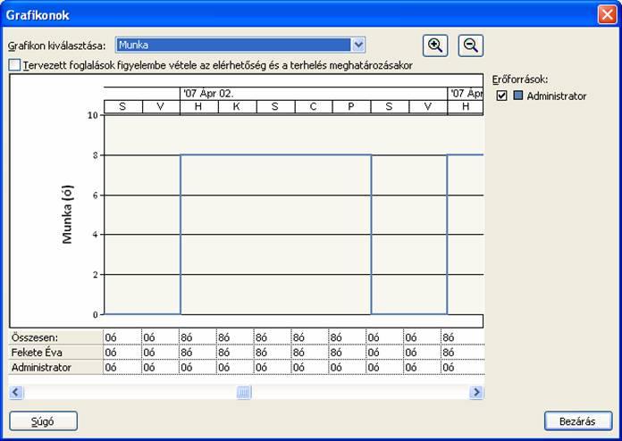
Grafikonok

Slide 11
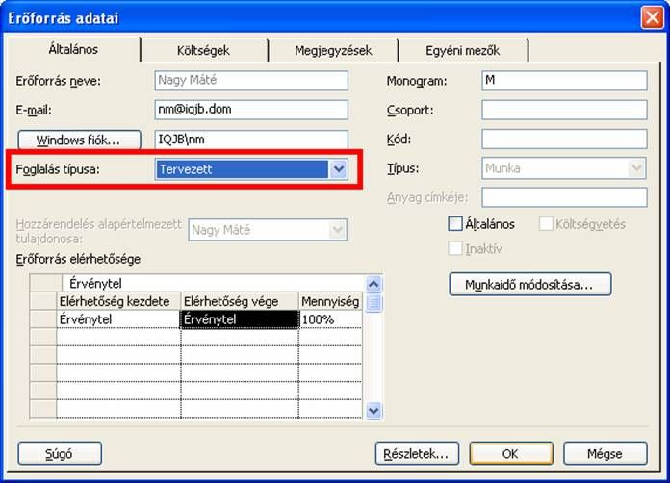
Az átvett erőforrások tervezetté nyilvánítása

Slide 12
Ha nincs a keresett erőforrás
Nem megfelelően állítottuk be a szűrőt
Nem jól állítottuk be a többi megjelenítést szabályozó elemet
Nincs a hozzáféréshez megfelelő jogosultságunk
Túl friss, vagy nagyon egyedi az erőforrás, és így (még) központilag nem vették fel

Slide 13
Új vállalati erőforrások elérése
Eszközök (Tools) menü, Vállalati beállítások (Enterprise options) almenü, Vállalati erőforráskészlet megnyitása… (Open Enterprise Resource Pool…) funkció
Webes felületen: Erőforrásközpont (Resource Center)

Slide 14
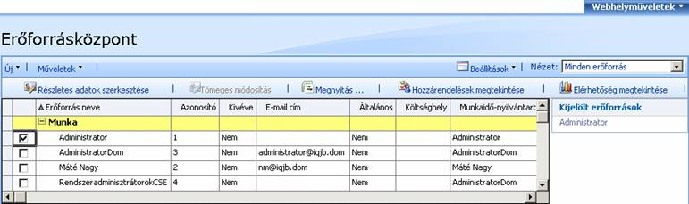
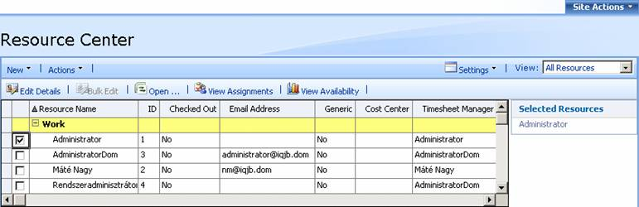
Erőforrásközpont

Slide 15
Új erőforrás felvétele
Automatikusan
Manuálisan

Slide 16
Az erőforrás-jogosultság rendszere
Project Web Access-engedélyek (Project Web Access Permissions): általános jogok.
Kategóriák (Category): cselekvési körhöz tartozó jogosultságok (pl.: mely projekteket láthatja, stb.).
Csoport (Group): általános és cselekvési körökhöz tartozó jogosultságok együttese (előbbi kettő)
Szűkítés: Biztonsági sablonokkal (Security Templates)

Slide 17
Engedélyek megadása
Kiszolgáló beállításai (Server Settings) lap, Biztonság (Security) szakasz
Jogok:
  Engedélyezés (Allow),
  Megtagadás (Deny)

Slide 18
Új erőforrások automatikus felvétele jogosultság nélkül
Kiszolgáló beállításai (Server Settings) lap, Active Directory – erőforráskészlet szinkronizálása (Active Directory Resource Pool Synchronization) funkció.

Slide 19
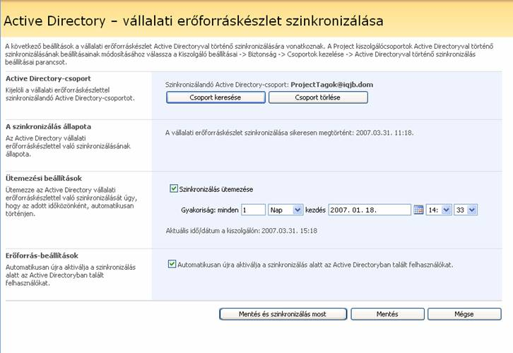
AD szinkronizálás

Slide 20
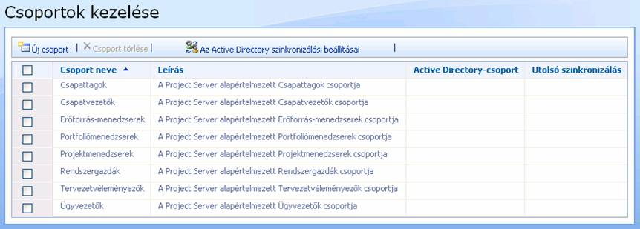
Új erőforrások automatikus felvétele jogosultságokkal
Kiszolgáló beállításai (Server Settings) lap, Csoportok kezelése (Manage Groups)

Slide 21
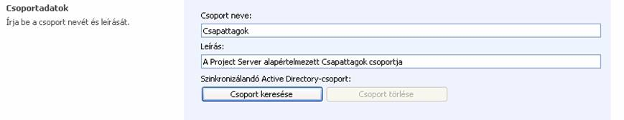
AD csoport megadása
Adatmegadáskor Csoport keresése (Find Group)

Slide 22
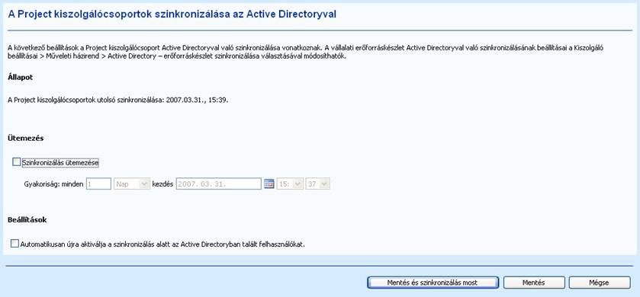
AD csoport szinkronizálása
Az Active Directory szinkronizálási beállításai (Active Directory Sync Options)

Slide 23
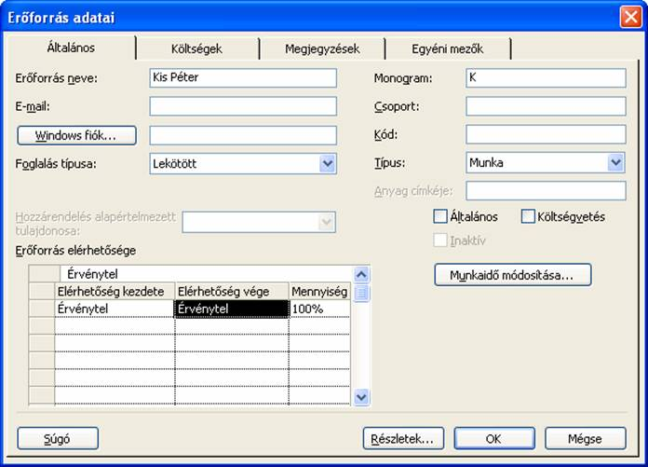
Általános erőforrás-tulajdonságok

Slide 24
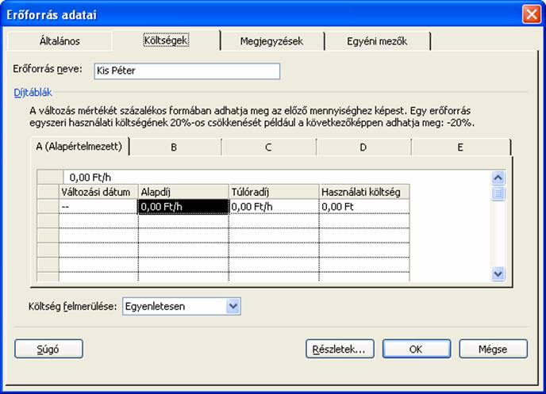
Erőforrásköltségek

Slide 25
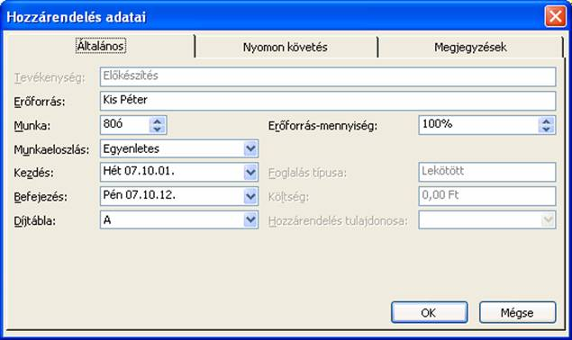
Alternatív költségek érvényre juttatása
Tevékenység kihasználtsága (Task Usage) és Erőforrás kihasználtsága (Resourde Usage) nézet

Slide 26
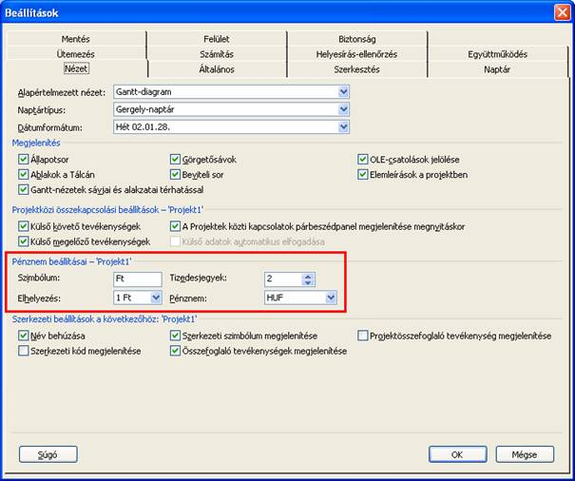
Pénznem beállítása
Eszközök
(Tools)
menü,
Beállítások
(Options),
ablak, Nézet
(View) fül,
Pénznem
beállításai
(Currency
options)
szakasz

Slide 27
1. gyakorlat: Kapacitáskorlátos konkrét erőforrás rögzítése
Lokális módban hozzunk létre egy új üres projektfájlt Erőforrások.mpp néven, és lépjünk az Erőforrás lap (Resource Sheet) nézetbe!
Kattintsunk az Erőforrás neve (Resource name) rovatba, és írjuk be, hogy Kovács István!
Írjunk az Alapdíj (Std. Rate) mezőbe 1 000, a Túlóradíj (Ovt. Rate) rovatba pedig 1 200 forintot!

Slide 28
2. gyakorlat: Kapacitáskorlátos erőforrás rendelkezésre állásának megadása
Kovács István 2007. november 1-jén lép be a cégbe.
Adjuk meg ezt az információt!

Slide 29
3. gyakorlat: Kapacitáskorlátos általános erőforrás rögzítése
5 programozónk van.
Alapdíjuk 1 200, túlóradíjuk pedig 1 500 Ft.
Vegyük fel jellegének megfelelően ezt az erőforrást!

Slide 30
4. gyakorlat: Anyag típusú erőforrás rögzítése
PQ 177/500 gyári kóddal ellátott A4-es papírt szeretnénk felvenni.
Egy csomag ára 1 000 Ft.
Rögzítsük ezt az erőforrást.

Slide 31
5. gyakorlat: Költség típusú erőforrás rögzítése
Hozzunk létre egy Egyéb költség nevű erőforrást azzal a céllal, hogy később a különféle tevékenységek egyéb költségeit megadhassuk!

Slide 32

6. gyakorlat: Erőforráskészlet-fájl alkalmazása munkacsapat összeállításához
Nyissuk meg a Hibajavitas.mpp nevű állományt.
Nézzük meg az erőforrás lapján, van-e benne túlterhelt erőforrás (piros).
Osszuk meg vele az Eroforrasok7.mpp állományt.
Van-e most túlterhelés?

